Slide 1
柱状图
李伟

Slide 2
课堂目标
熟练的使用d3绘制基础图表
掌握d3中比例尺的用法
可以用d3为图形添加鼠标交互事件和动画

Slide 3
知识点综述
坐标轴
绘图区
鼠标事件
transition动画
缓动跟随
图表模块化

Slide 4
坐标轴
d3中的比例尺可以让我们自己建立一个坐标轴，并设置其中坐标分量的大小，并且可以与像素坐标系中的点位相互解析。
比例尺规则：
scaleBand 类目轴型比例尺规则
scaleLinear 数值轴型比例尺规则
更多
坐标轴生成器：
axisBottom 刻度朝下的坐标轴生成器
axisLeft 刻度朝左的坐标轴生成器
更多

Slide 5
建立绘图区相关的基础数据
建立绘图区相关的基础数据
架构绘图区的DOM结构
设置每个柱状体的x、y位置和width、height 尺

Slide 6
鼠标事件
使用on 方法可以为selector 对象添加鼠标事件，如鼠标划上mouseover、鼠标移动mousemove、鼠标划出mouseout
pointer(event) 可从事件中获取鼠标位置。

Slide 7
transition动画
补间动画是在两个关键帧之间，以某种算法自动计算物体运动的插值，从而形成一种过度效果。
d3中建立补间动画的方法：
transition 建立关键帧
duration 当前关键帧到上一个关键帧的距离
ease 插值算法，动画以何种姿态完成过度，https://github.com/d3/d3-ease
on 监听补间事件
start 动画开始时
end 动画结束时

Slide 8
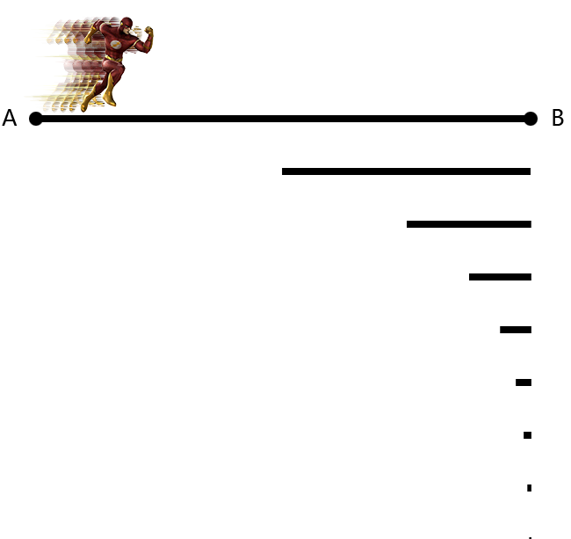
缓动动画的原理
使用缓动跟随，可以如提示缓缓的跟着鼠标移动。
举个例子：
闪电侠从A点向B点移动，闪电侠每一走出的距离都是AB之间距离的一半，那么闪电侠只会越来越接近B 点，但永远达不到B 点。
闪电侠行走的这个过程就是缓动动画。

Slide 9
封装图表对象
我们对图表对象的封装，可以让我们在以后遇到相关需求的时候，实现功能复用。
到时我们只要声明相应的参数，就可以快速绘制出图表。

Slide 10
总结
这一章我们主要讲了一个柱状图的绘制流程，其主要目的就是让大家从底层认识图表的绘制原理。
在实际工作中，还是推荐大家使用echarts绘制图表，echarts在绘制图表方面非常专业，而且快捷、方便、稳定，性能和体验度也很好。
所以，我们下一节课就会说echarts。

